Slide 1

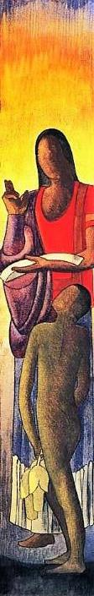
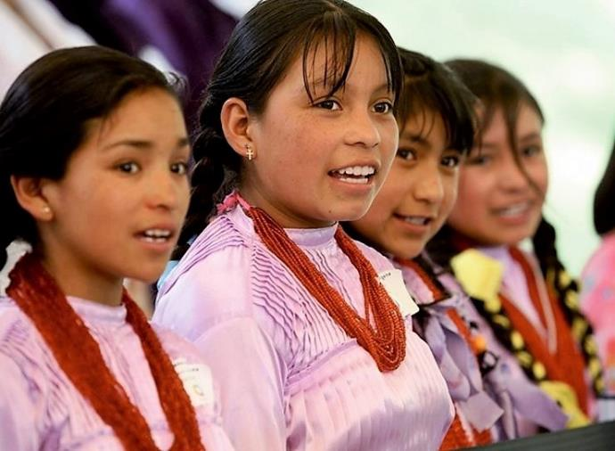

Esto es

Slide 2
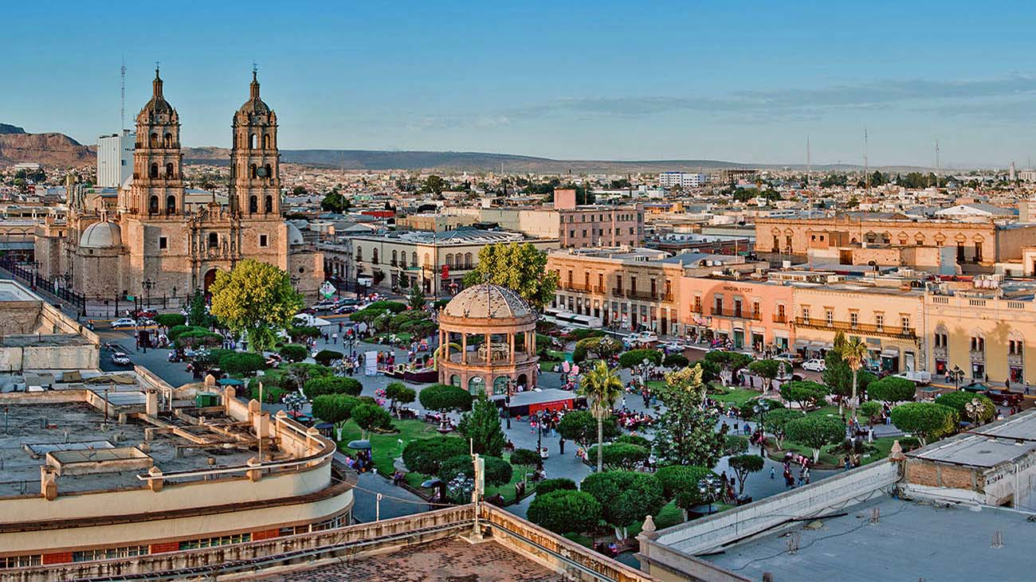
Ciudad Victoria de Durango

Slide 3
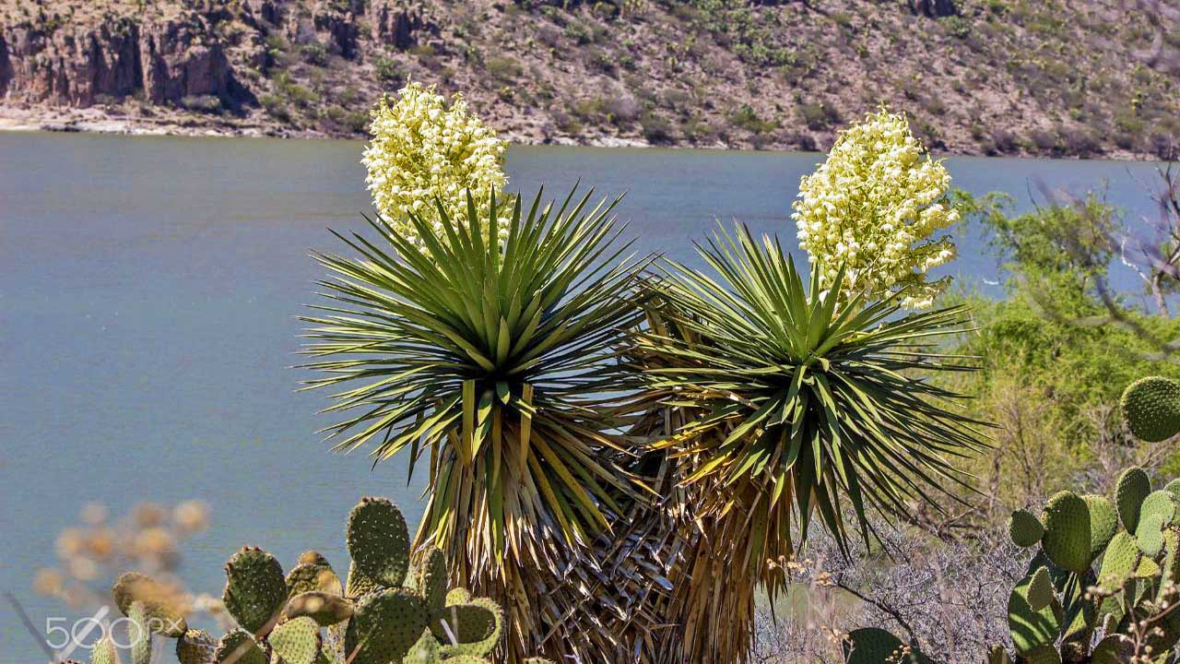
Presa Victoria en Durango
Photo © 2015 por Francisco Andiola en 500px

Slide 4
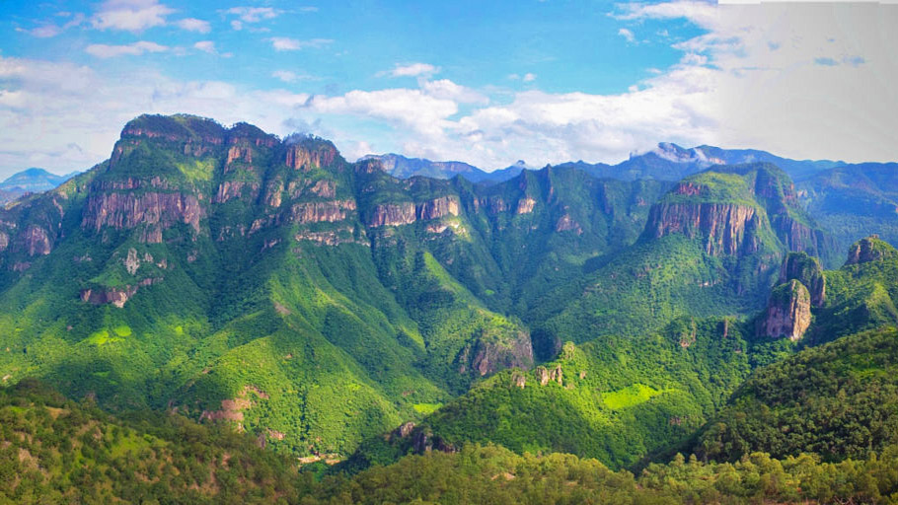
Vistas de la montaña desde la carretera Durango-Mazatlán
Photo © 2015 por Francisco Andiola en 500px

Slide 5
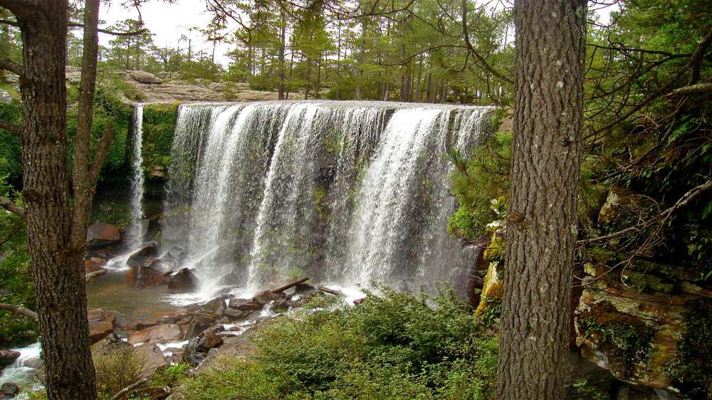
Cascada de Mexiquillo, Durango

Slide 6
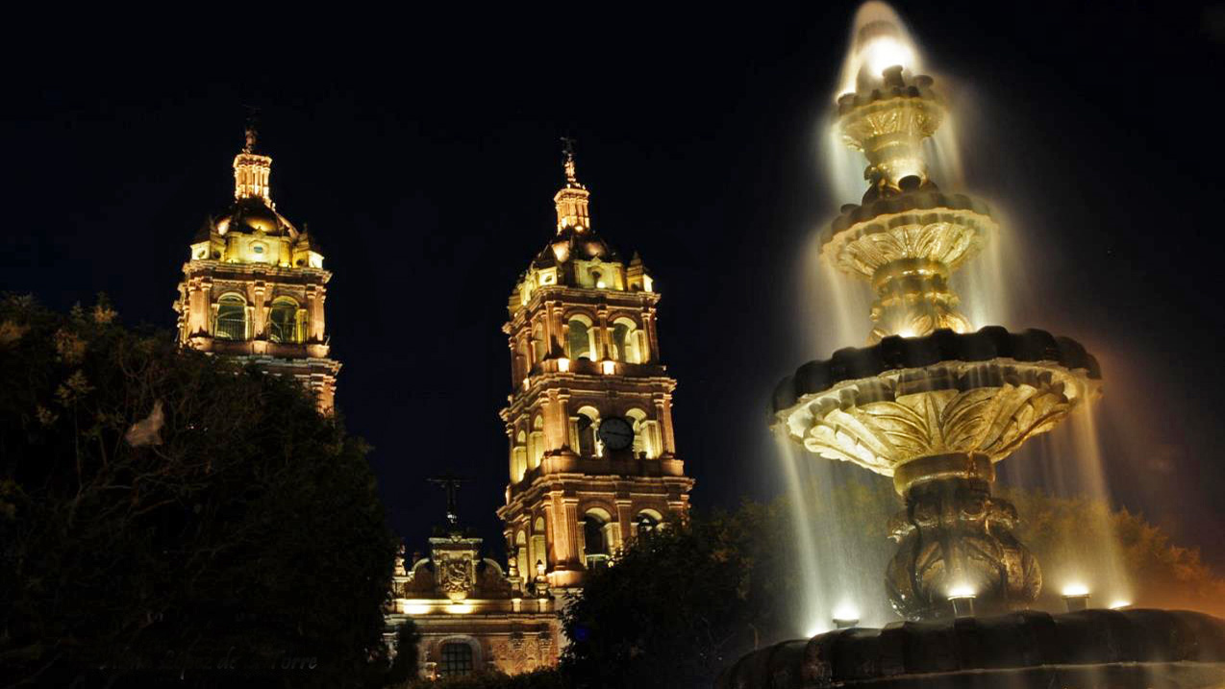
Catedral de Durango

Slide 7
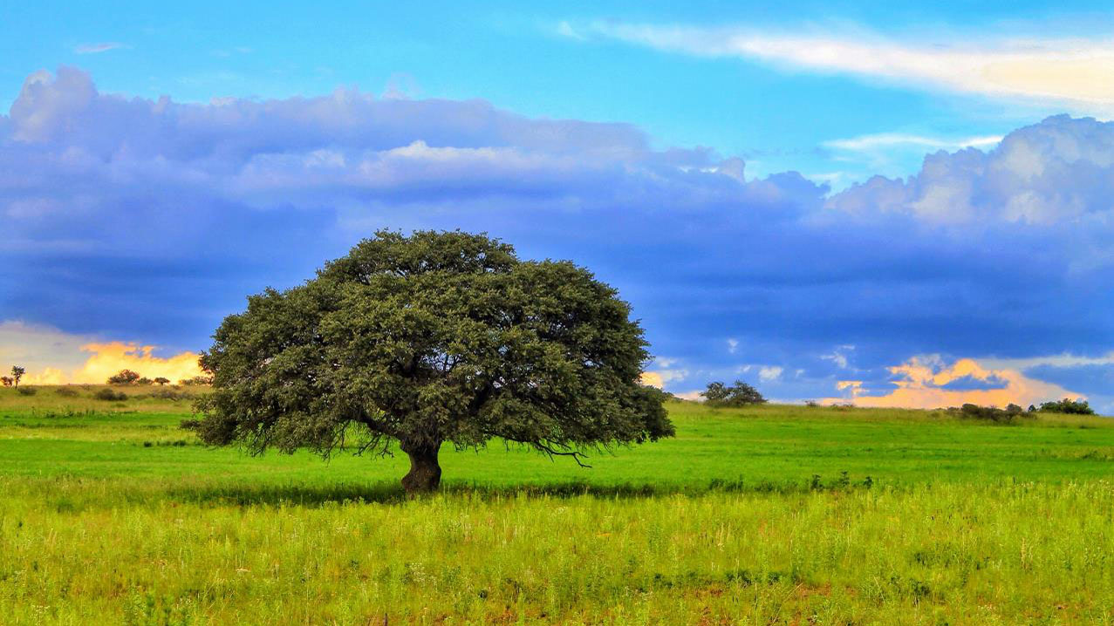
Árbol de Vida
Photo © 2014 por Juan Gallegos

Slide 8
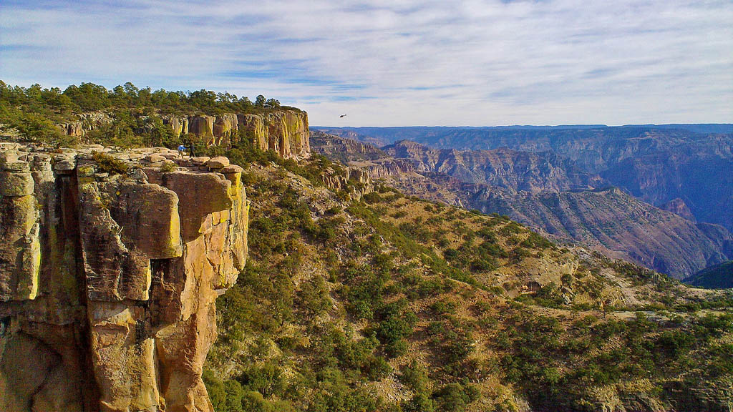
Paisaje de Durango

Slide 9
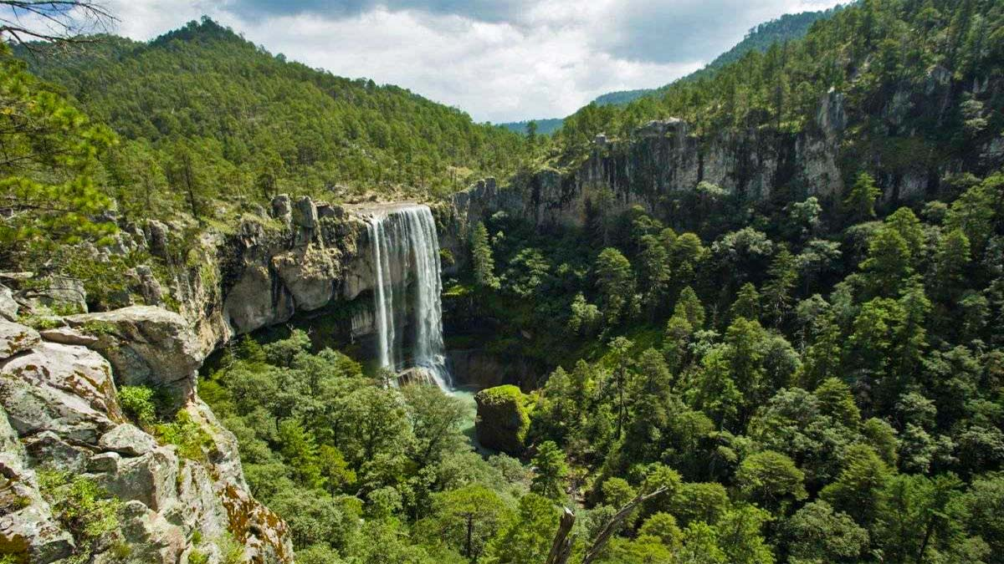
El Salto del Agua Llovida, Durango

Slide 10
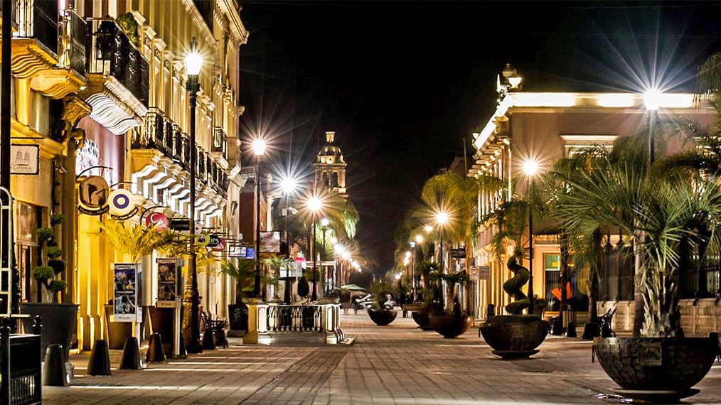
Paseo Constitución
Photo © 2016 por Lorena Avalos en 500px

Slide 11
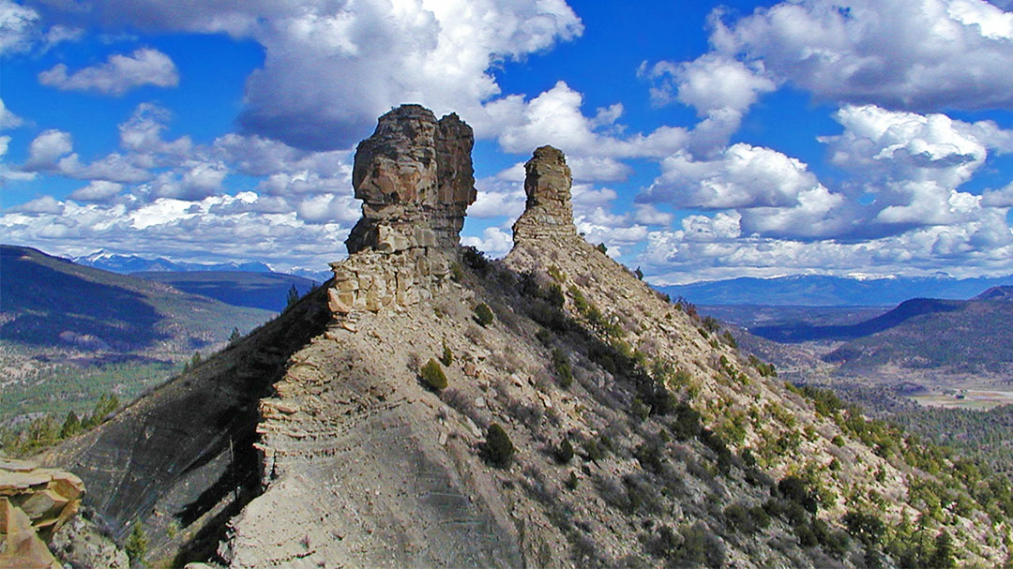
Paisaje de Durango

Slide 12
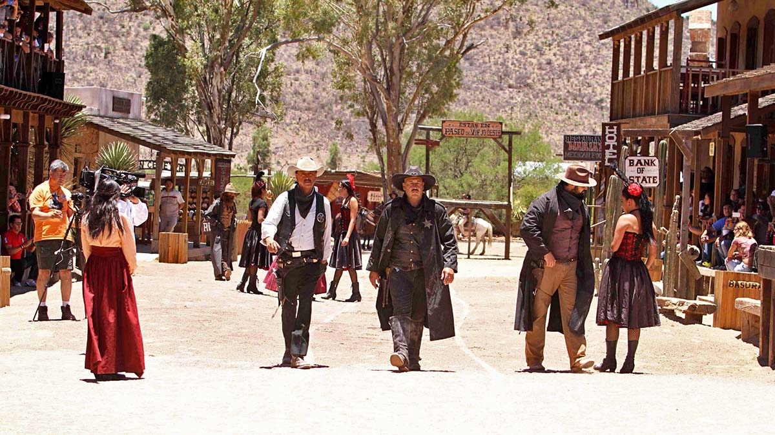
Transpórtate al viejo oeste visitando Villas del Oeste, Durango

Slide 13
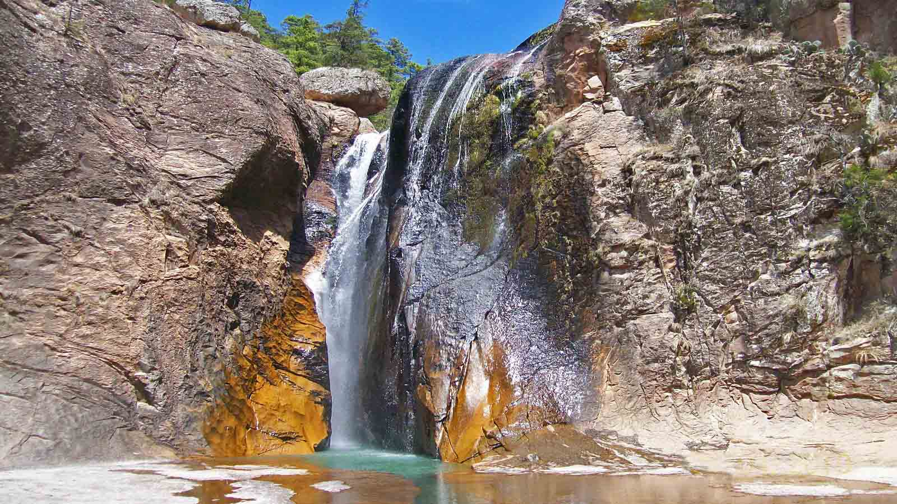
Cascada El Pirame

Slide 14
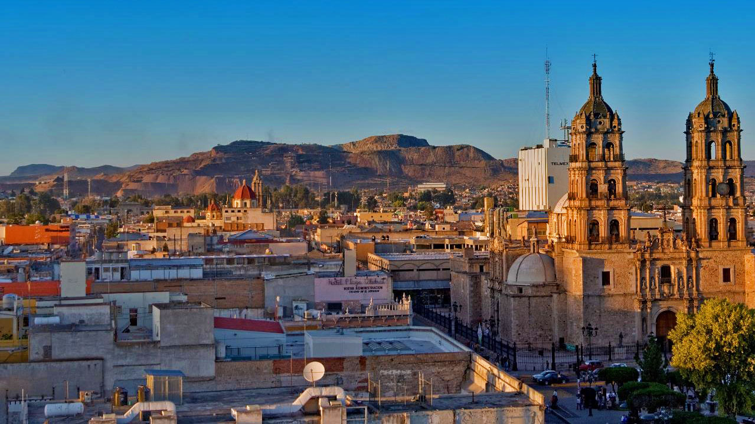
Ciudad Guadalupe Victoria Durango
Photo © 2017 por www.terrybishop.com

Slide 15
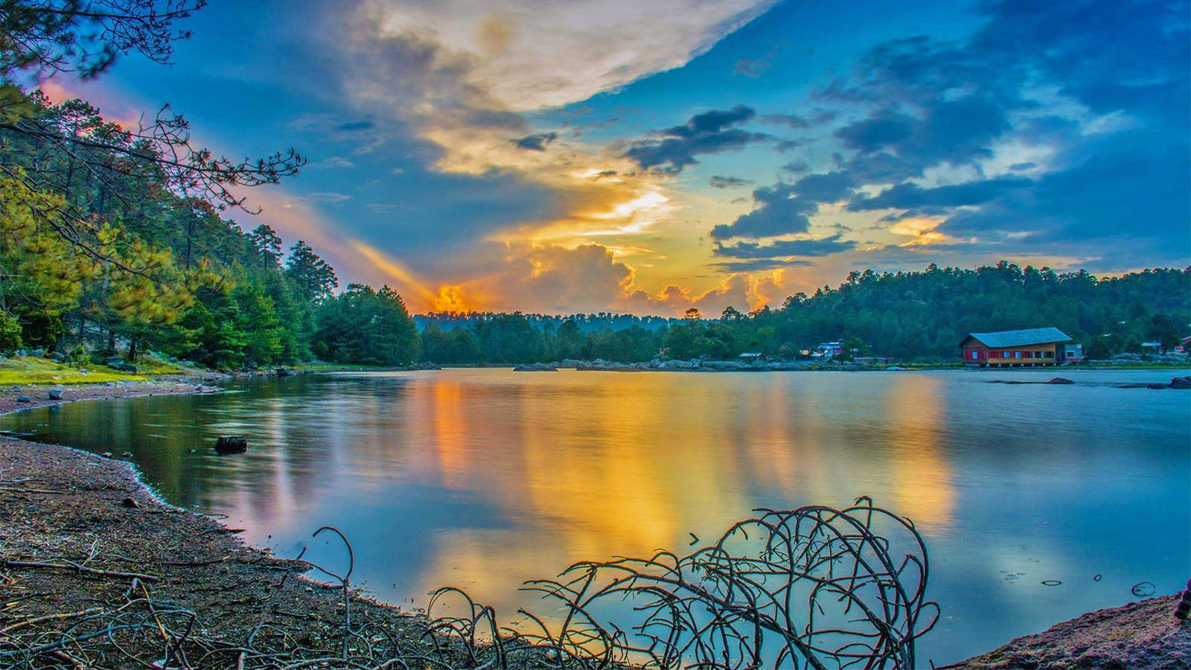
Momentos en que pensaba en ti…

Slide 16
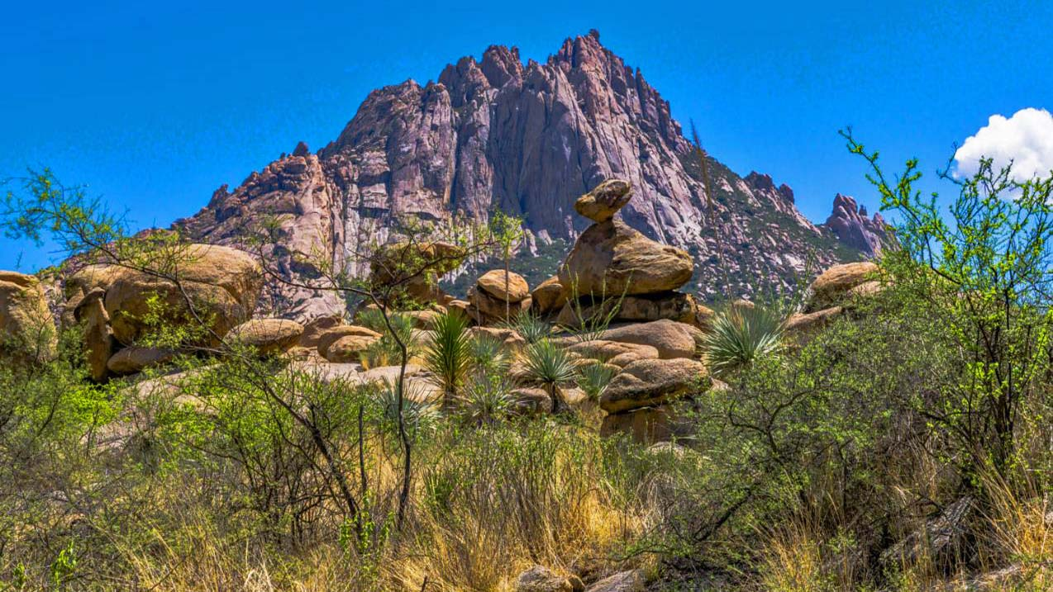
Famosa formación de granito conocida como Peñón Blanco

Slide 17
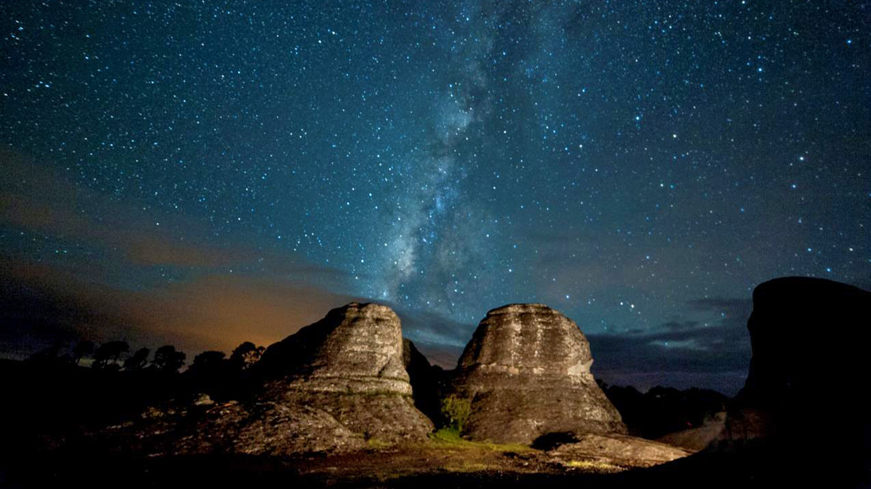
Piedras Nocturnas
Photo © 2015 por Guillermo Reza Díaz en 500px

Slide 18
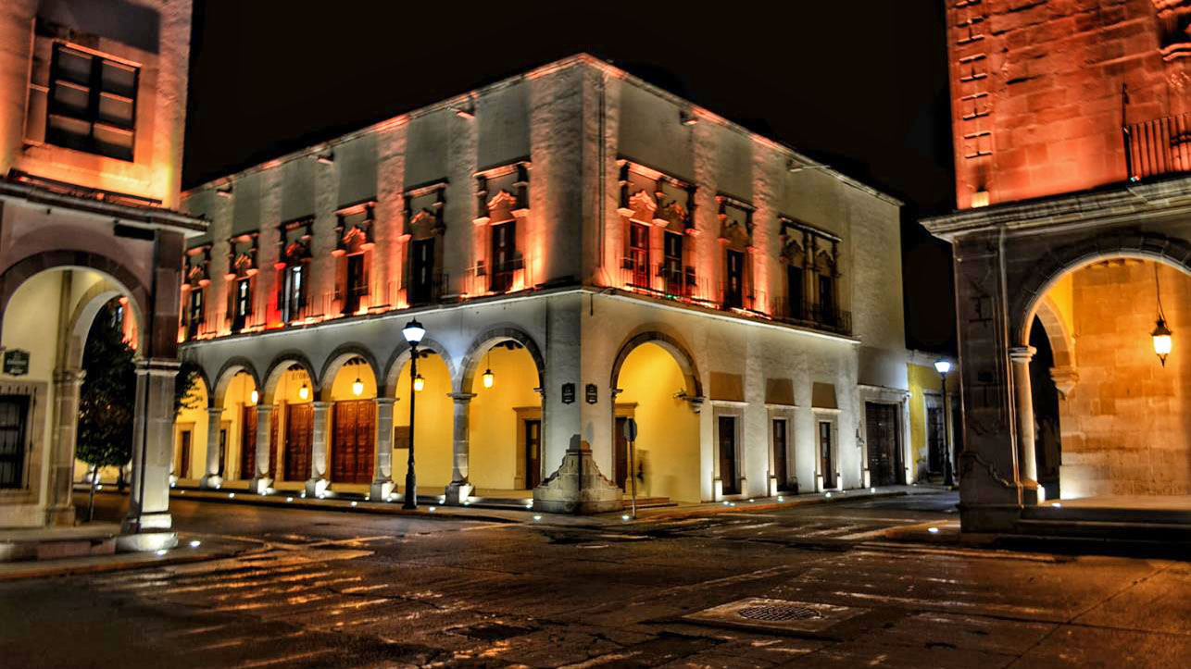
Centro de Durango
Photo © 2018 por Victor Velasco en 500px

Slide 19
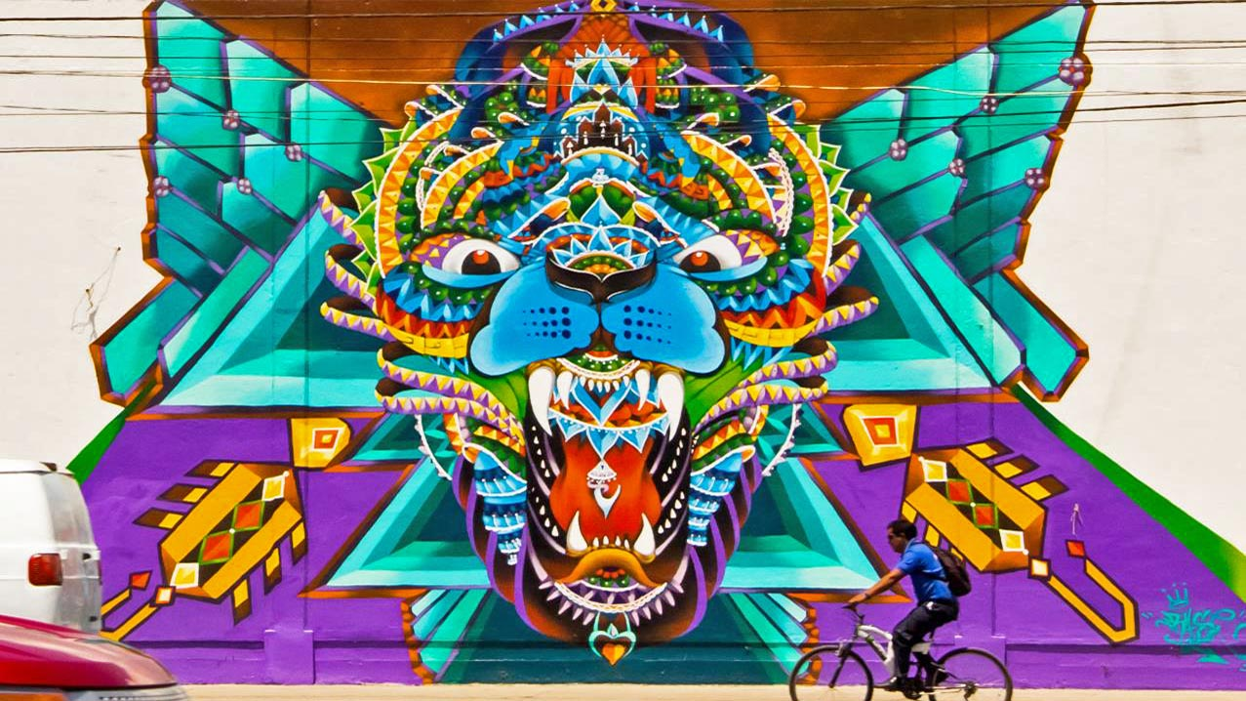
Águila Jaguar - Arte callejero mexicano. Un homenaje a la cultura huichol.
Photo © 2016 por Lorena Avalos en 500px

Slide 20
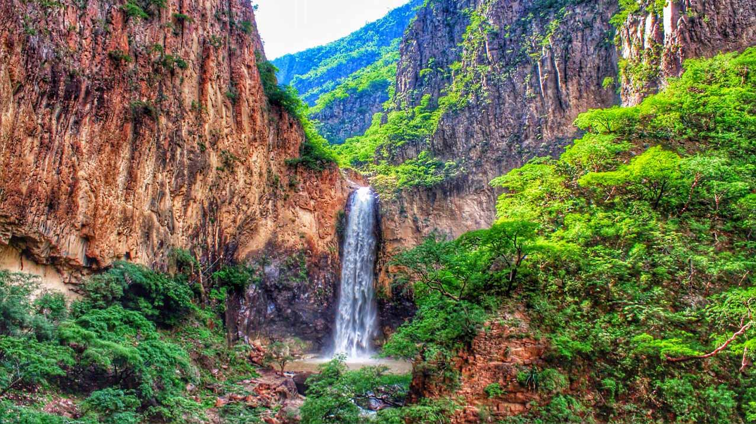
Cascada
Photo © 2015 por Juan Gallegos

Slide 21
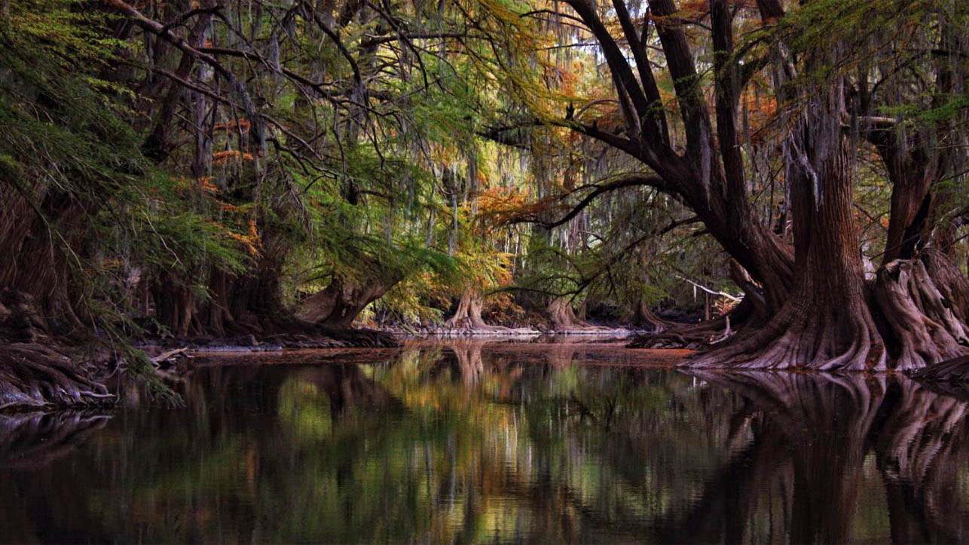
Lugar Mágico
Photo © 2015 por Juan Gallegos

Slide 22
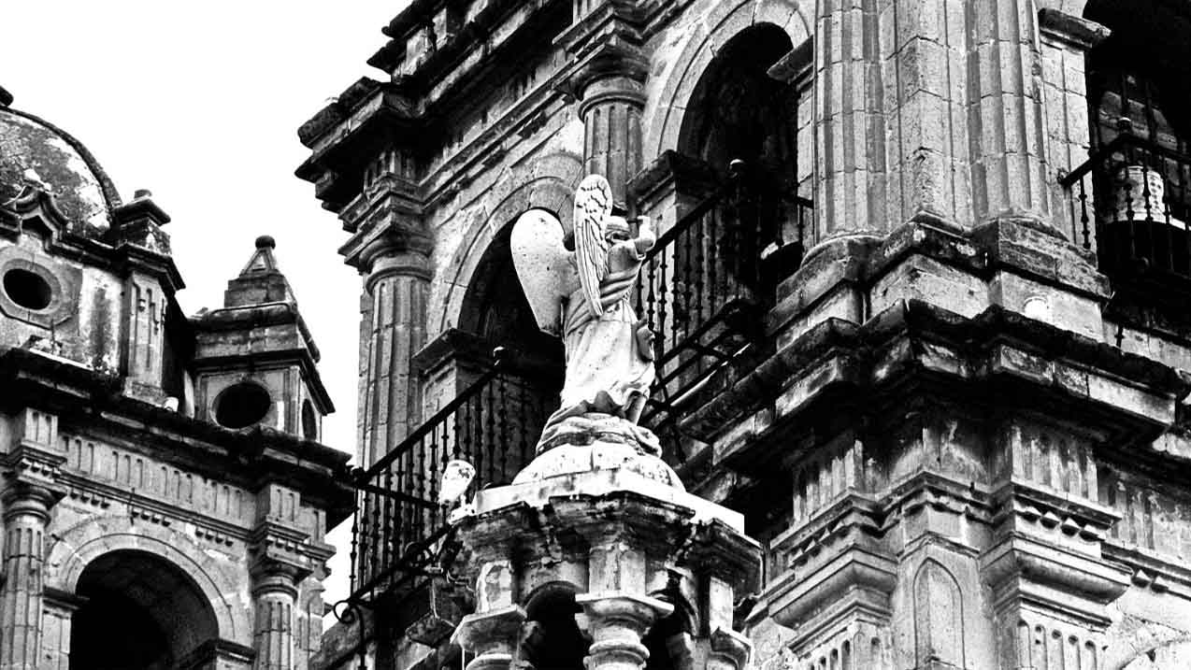
Catedral de Durango
Photo © 2015 por Fuco Alvarado

Slide 23
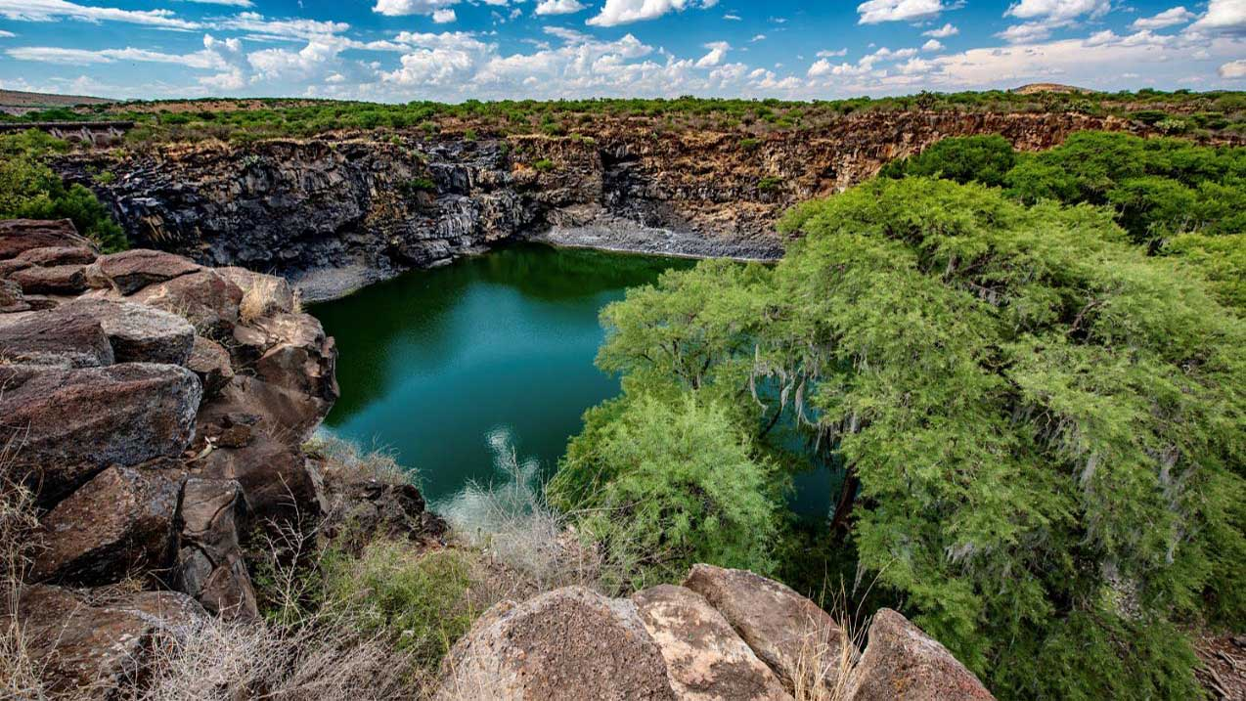
Agujero azul en Nombre de Dios, Durango
Photo © 2017 por Carlos Casillas en 500px

Slide 24
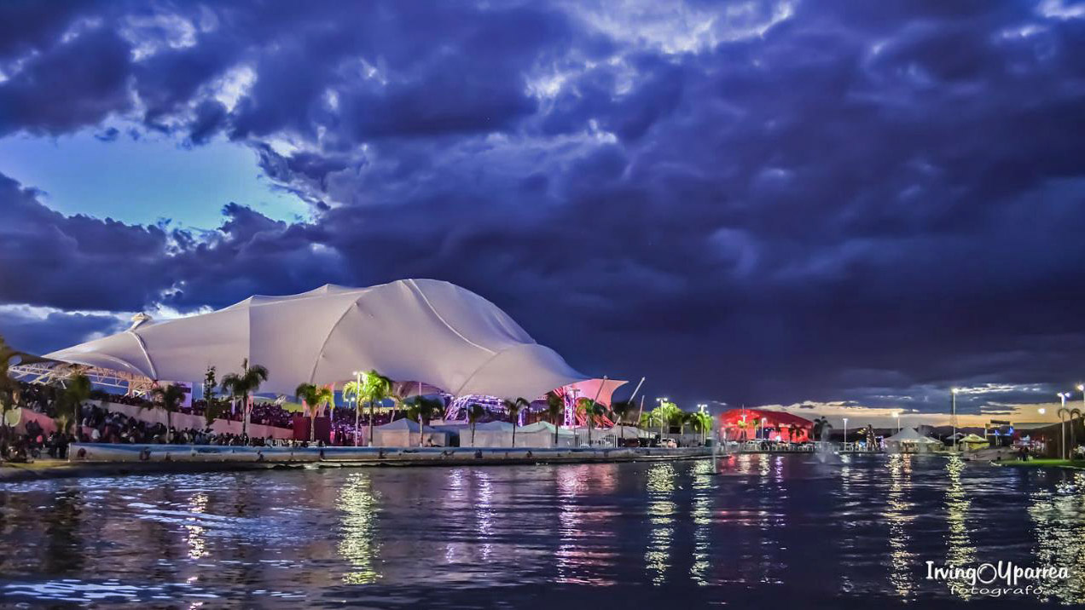
Velaria, Durango

Slide 25
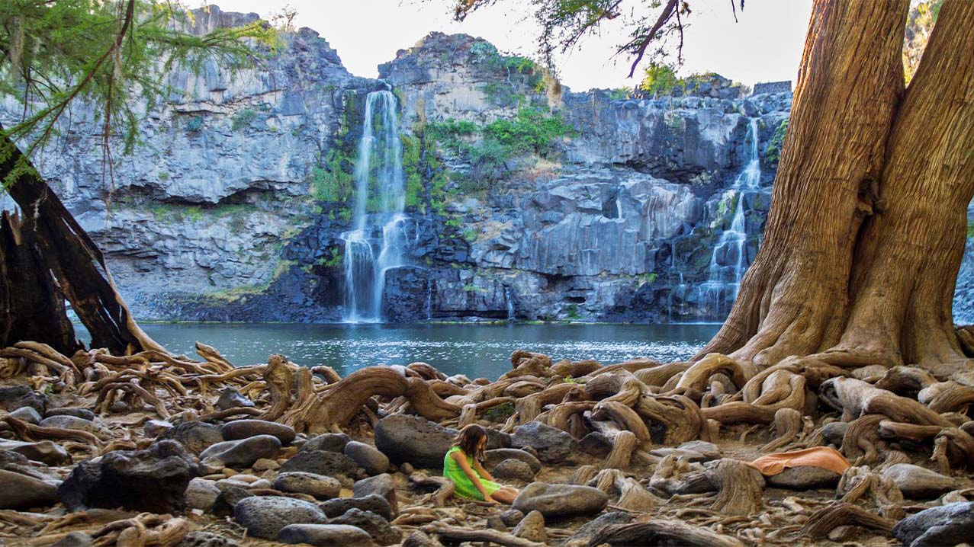
Infancia maravillosa
Photo © 2015 por Juan Gallegos en 500px

Slide 26
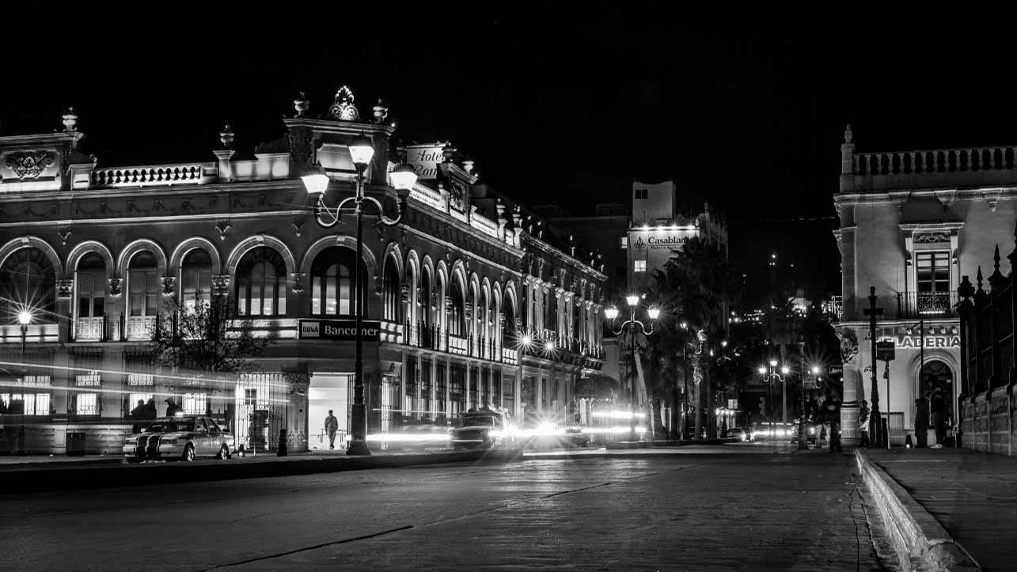
Centro histórico de la ciudad de Durango
Photo © 2016 por Lorena Avalos en 500px

Slide 27
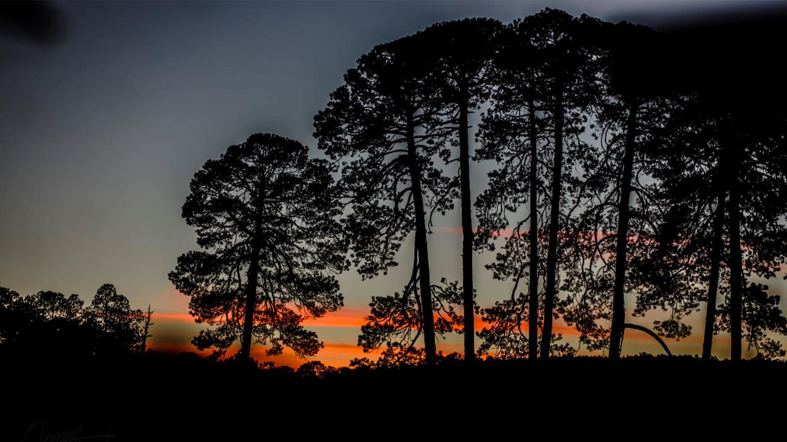
Tan altos como el sol
Photo © 2017 Emmanuel Ortiz en 500px

Slide 28
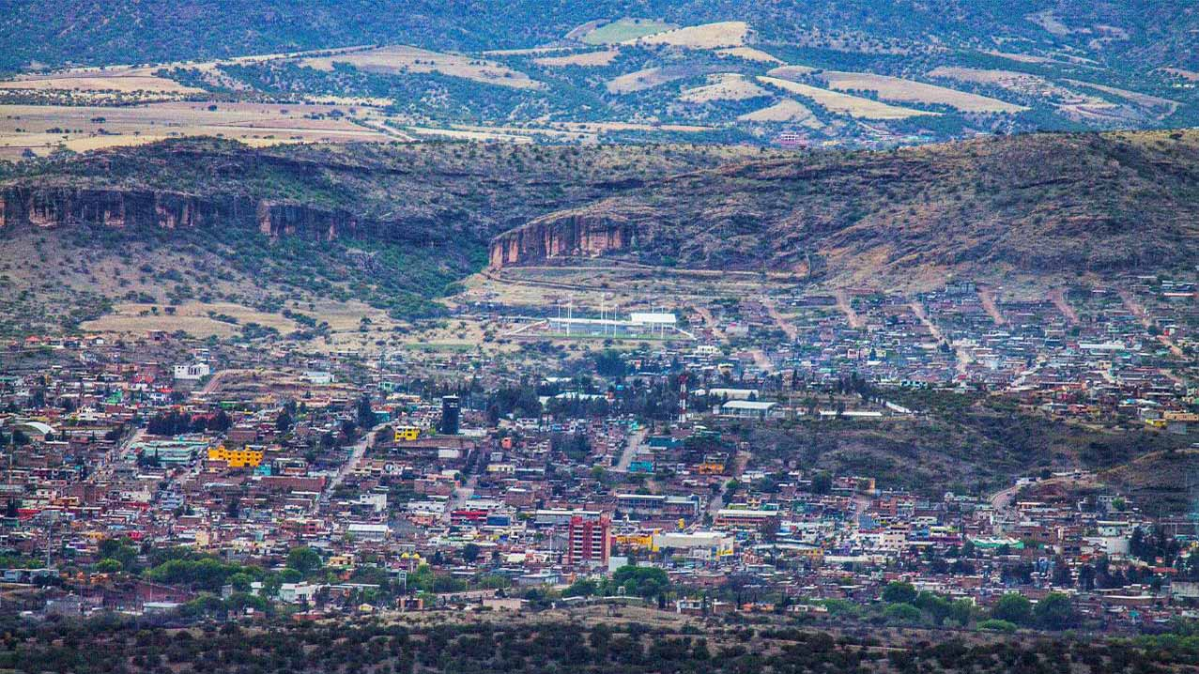
Santiago Papasquiaro Durango

Slide 29
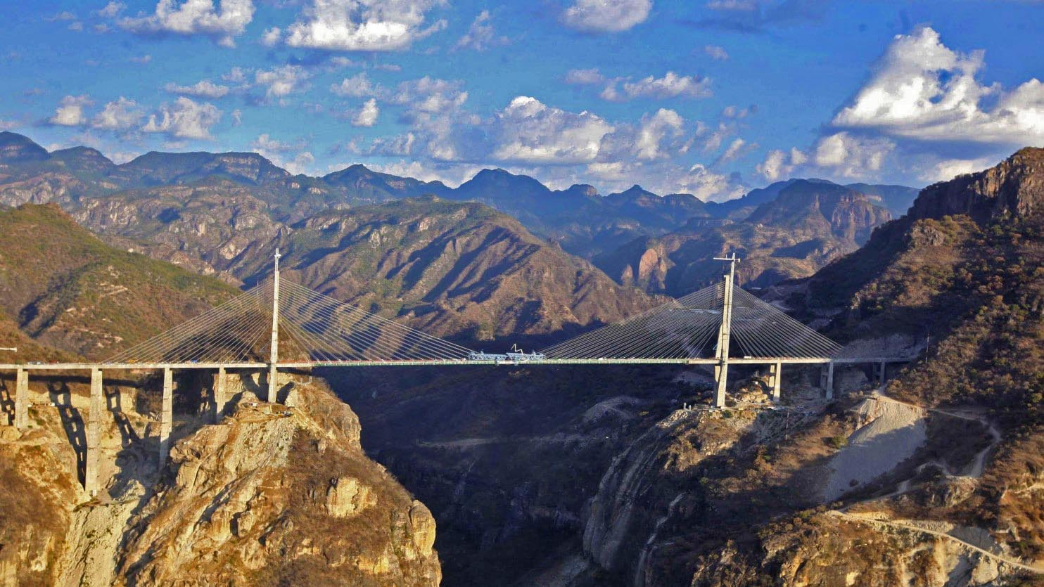
Vista aerea de la carretera puente Baluarte
Photo © 2015 por Francisco Andiola en 500px

Slide 30
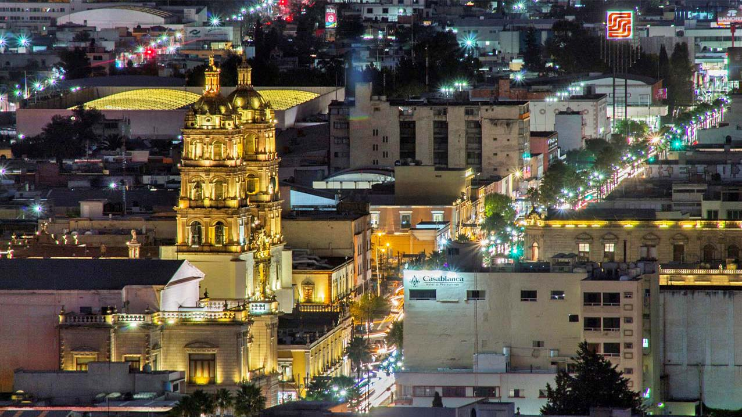
Duranyork
Photo © 2015 por Juan Gallegos

Slide 31
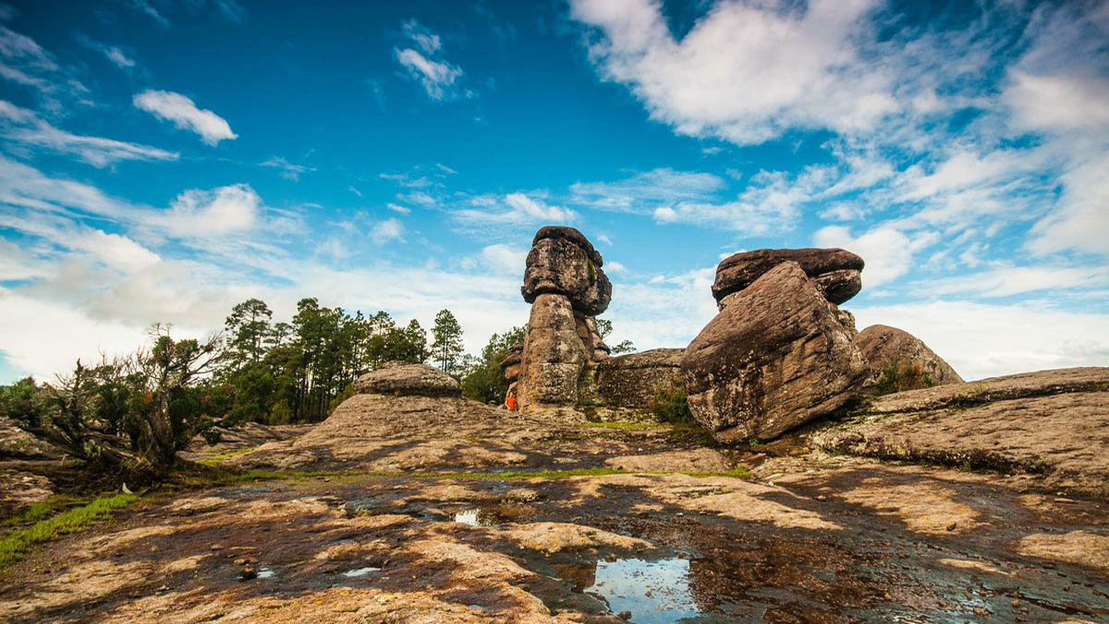
Formaciones rocosas en el Parque Natural Mexiquillo

Slide 32
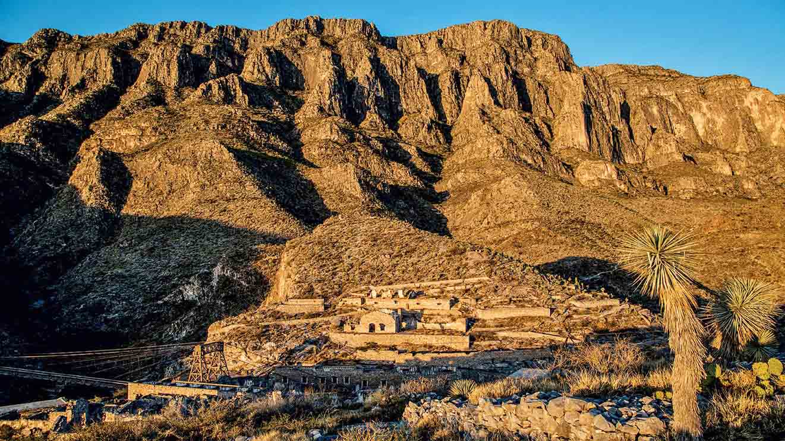
Pueblo Canatlan, Durango

Slide 33
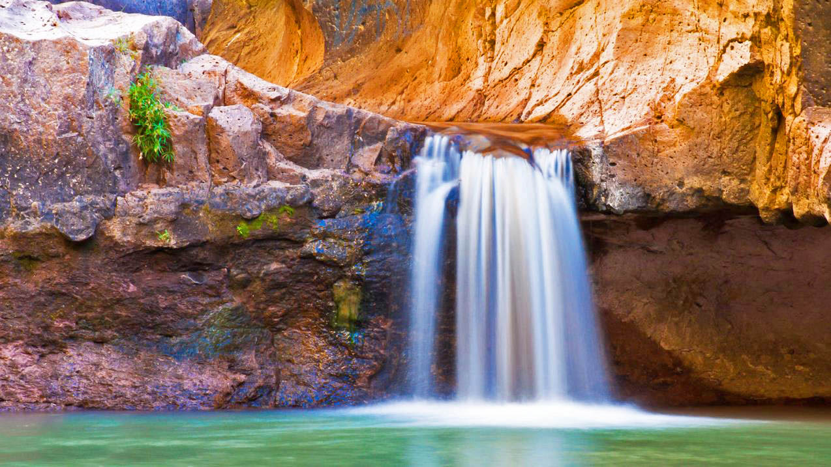
Cascada en la Joya Durango
Photo © 2013 por Manuel Meraz Sarabia en 500px

Slide 34
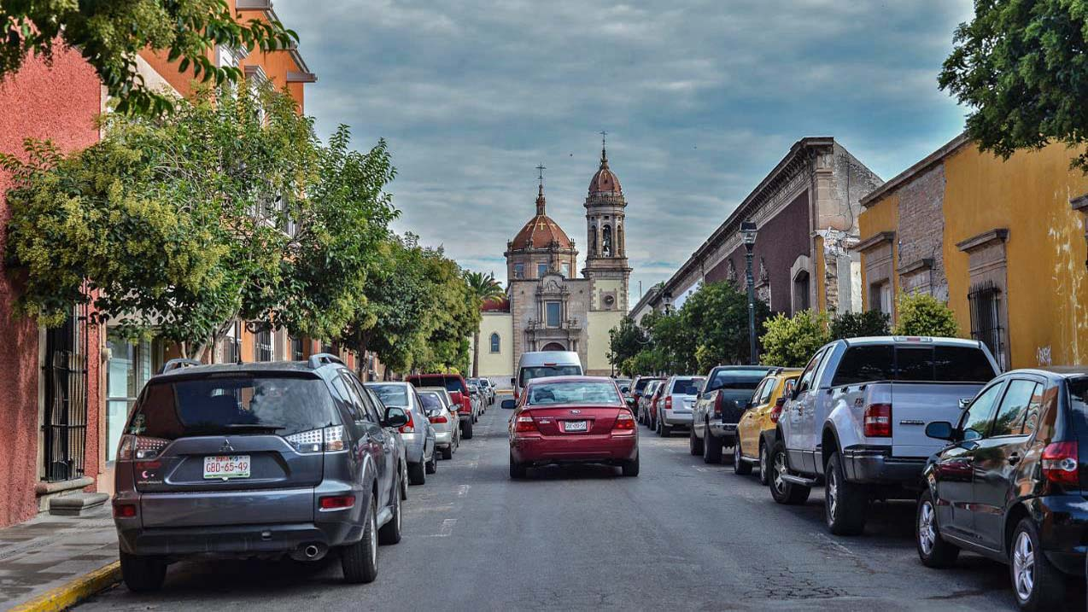
Durango
Photo © 2014 por Ulises Perez en 500px

Slide 35
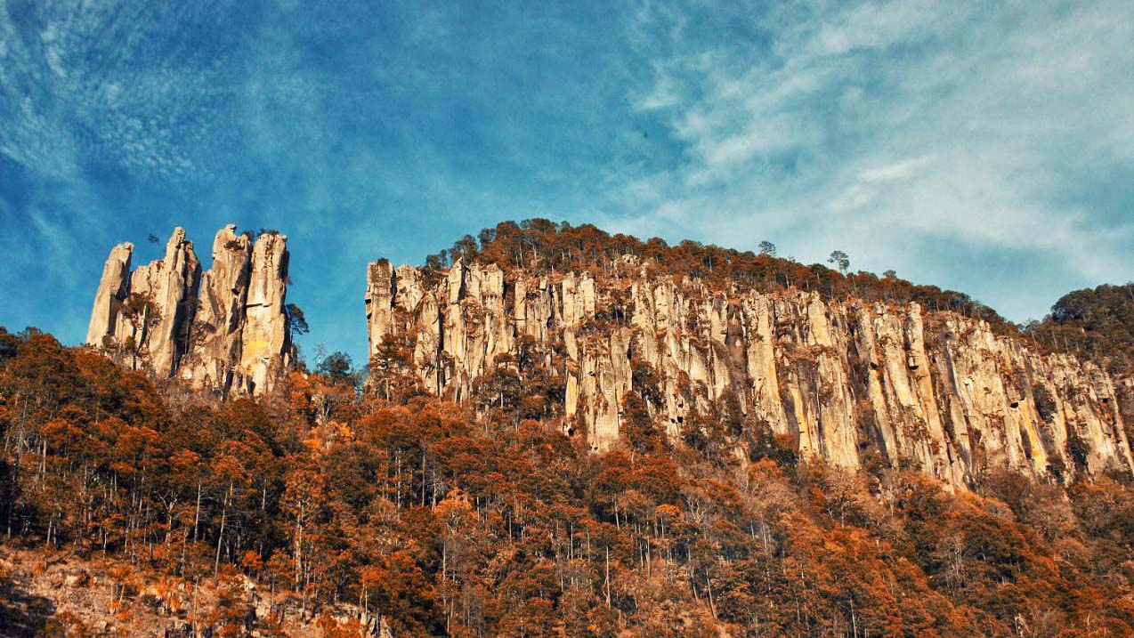
Sierra de Durango
Photo © 2018 por Ulrich Villegas García en 500px

Slide 36
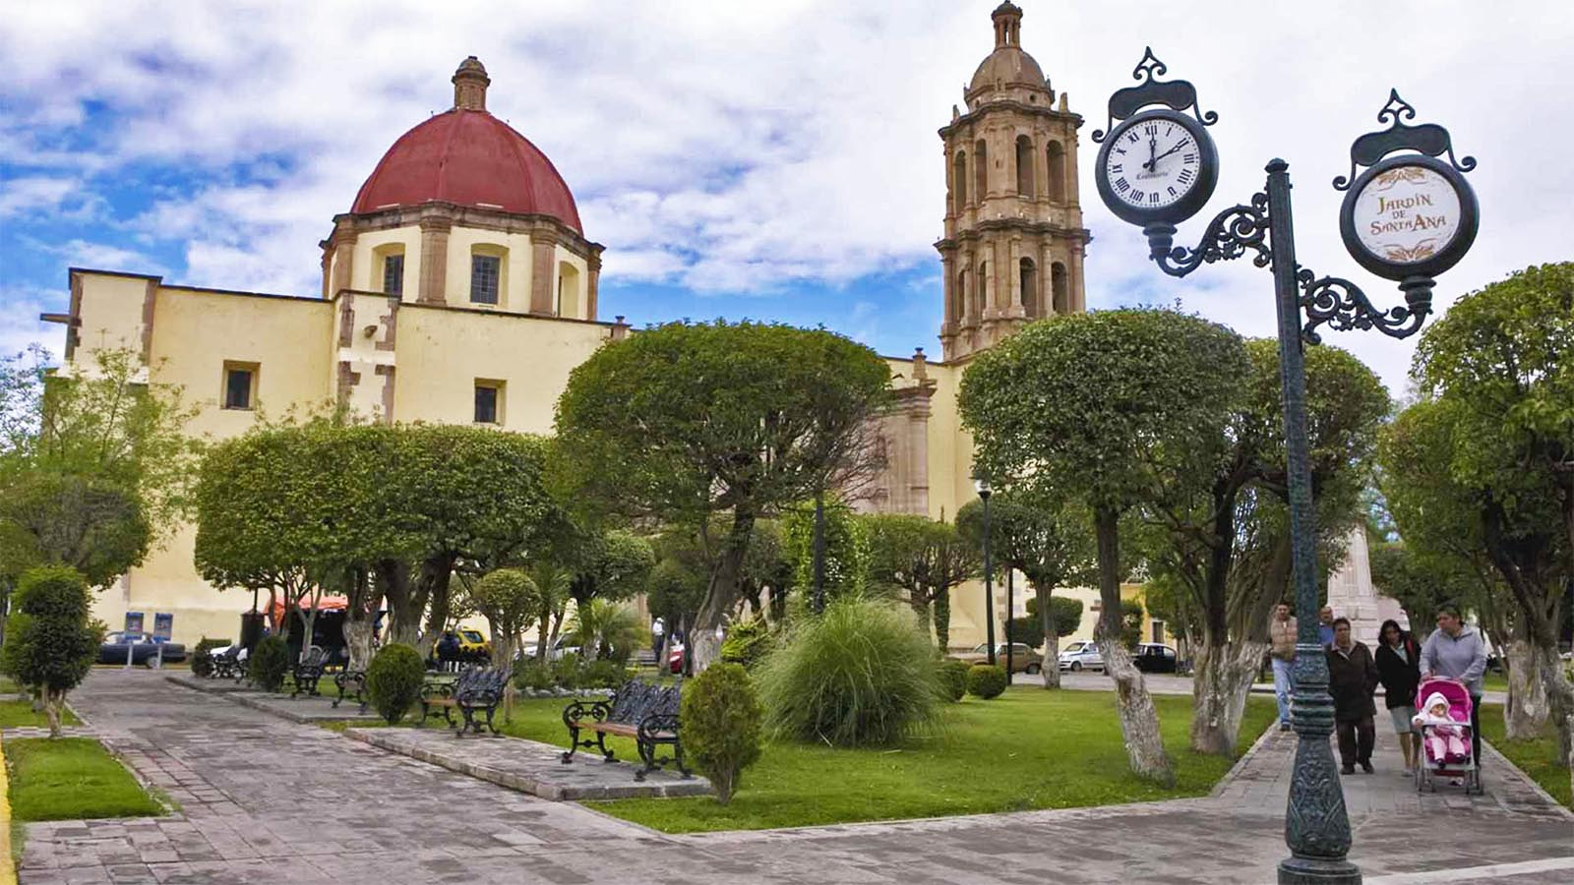
Santa María del Oro

Slide 37
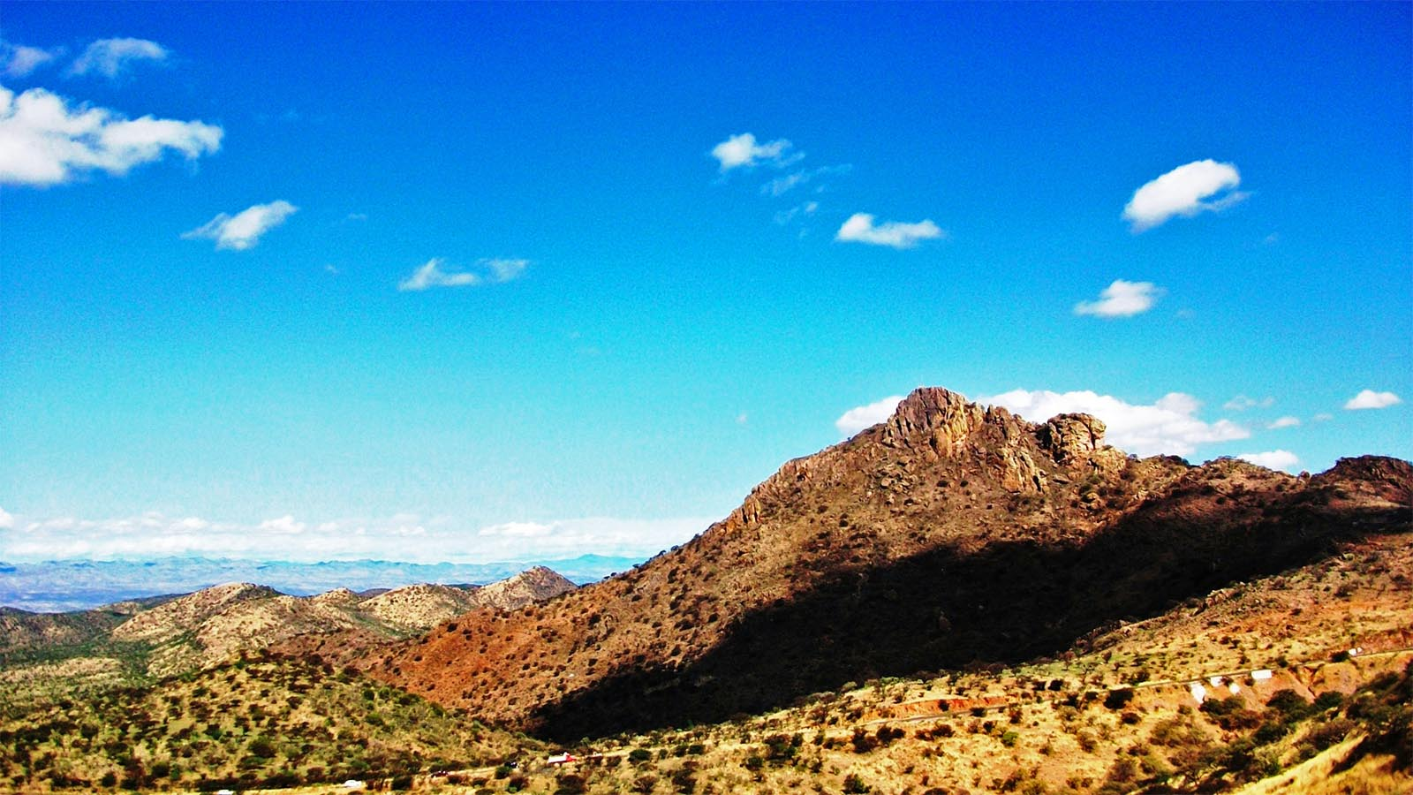
El Dorado, Santa María del Oro

Slide 38
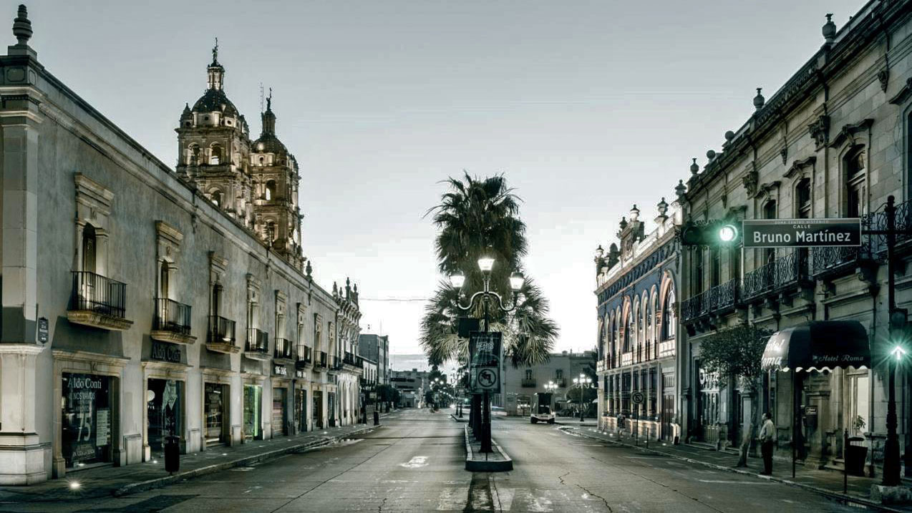
Calles de Durango
Photo © 2016 por Lorena Avalos en 500px

Slide 39
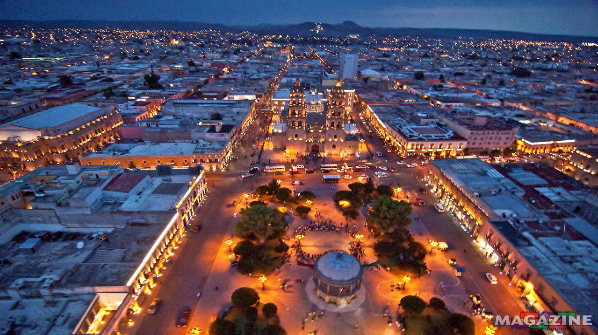
Centro de la Ciudad de Durango con iluminación especial
Photo © 2010 por Jose Antonio Meraz Mejorado

Slide 40
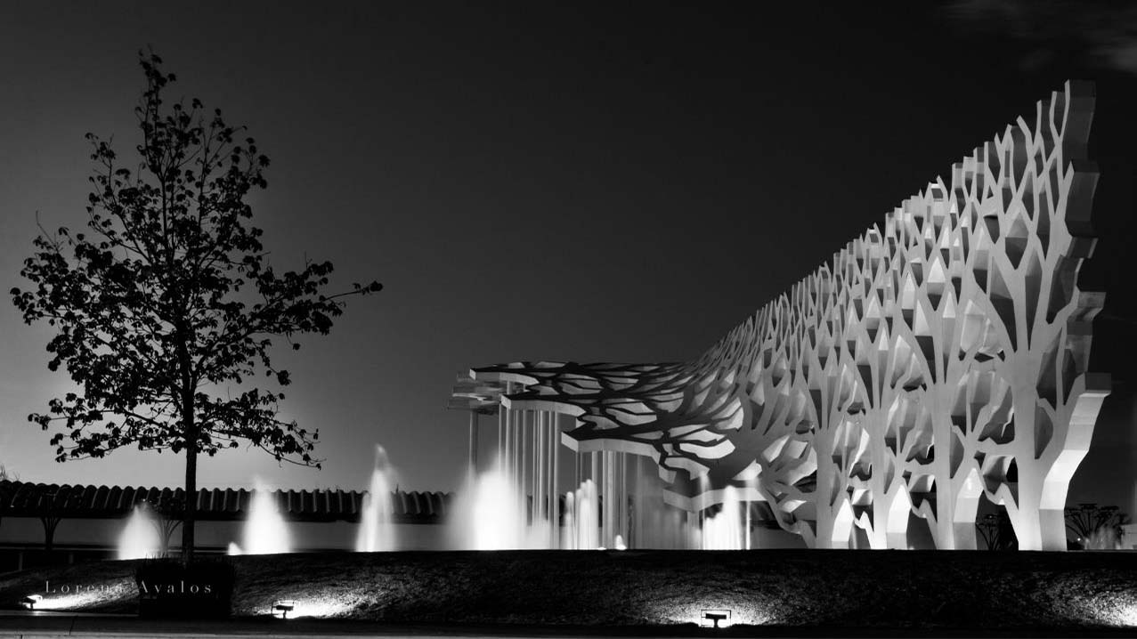
Urban

Slide 41
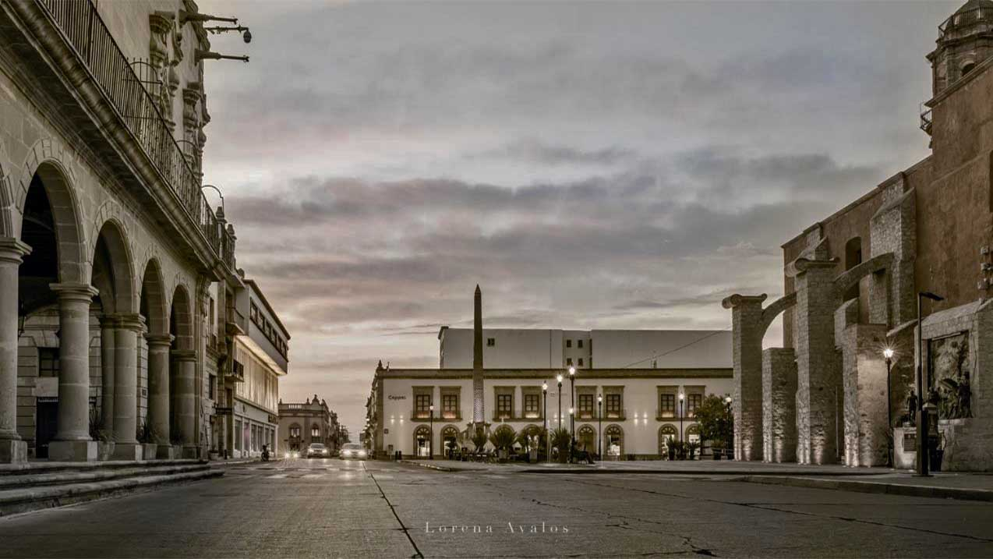
Fundadores

Slide 42
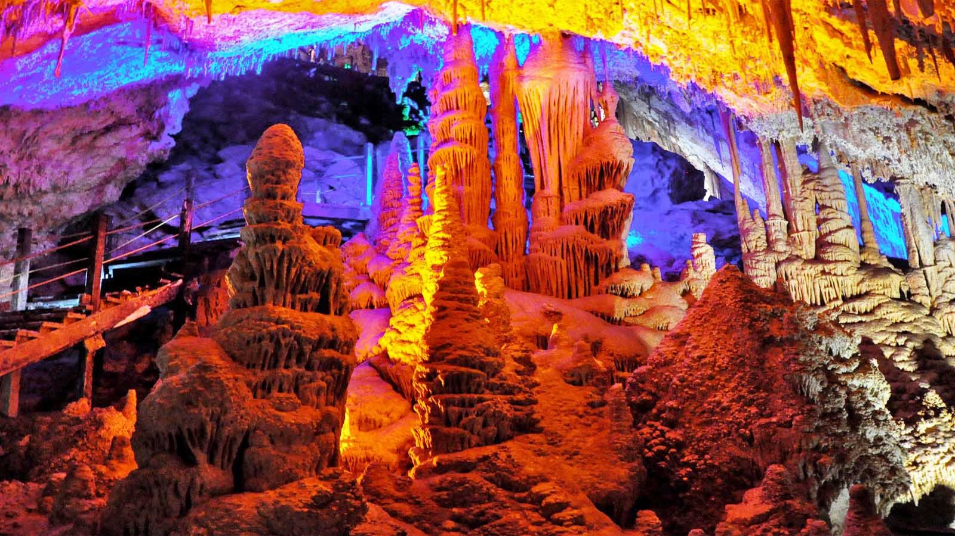
Las grutas del Rosario son una obra maestra de la naturaleza

Slide 43
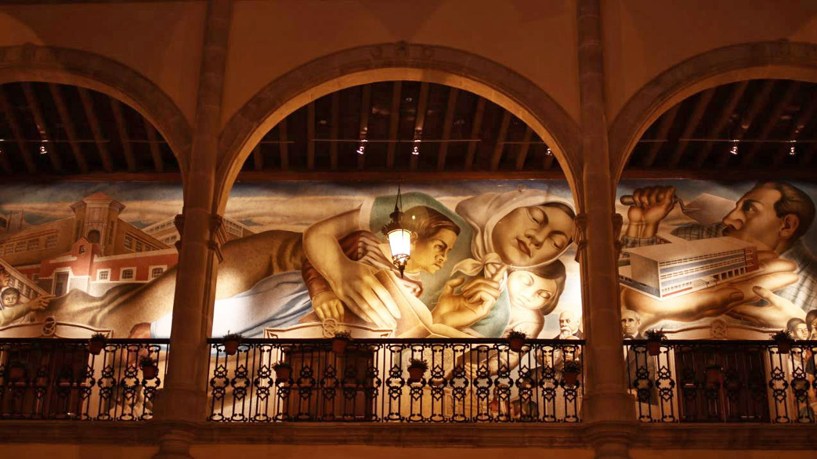
Pintura mural del Museo Nacional Francisco Villa.
Photo © 2018 por Alejandro Vázquez Ortiz en 500px

Slide 44
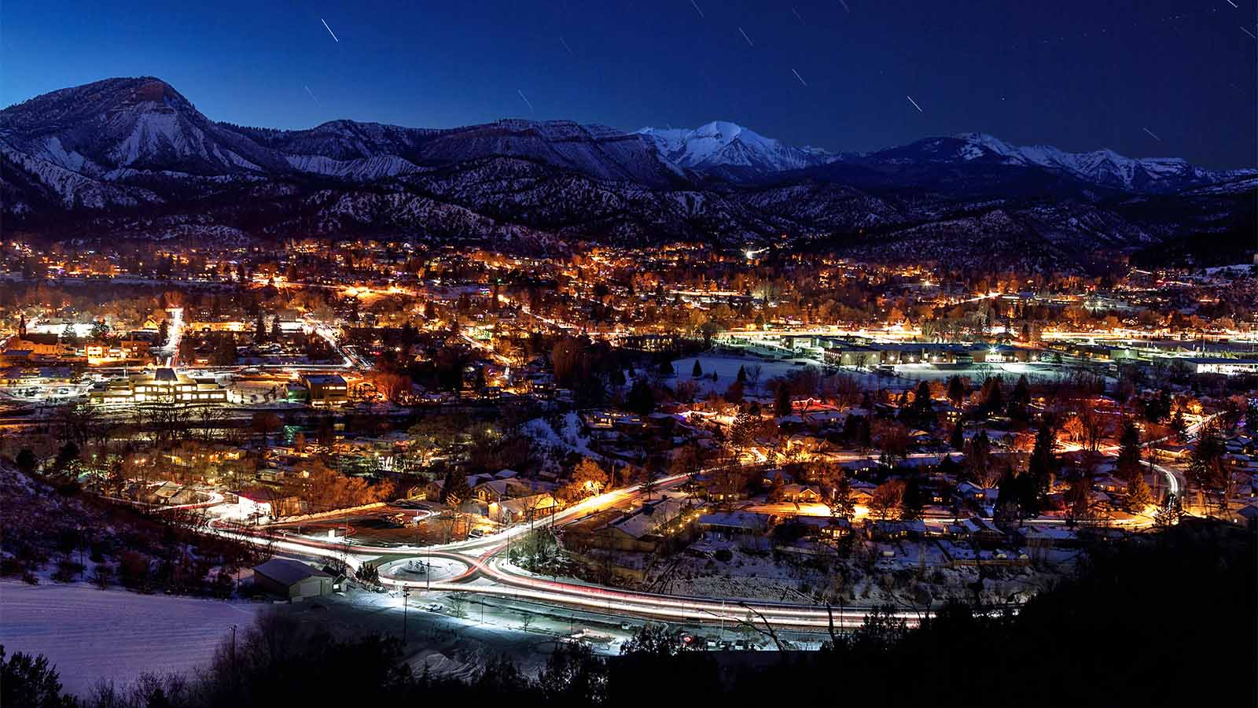
Durango en la noche

Slide 45
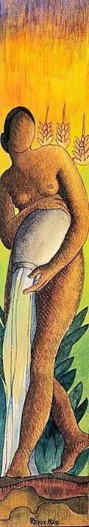


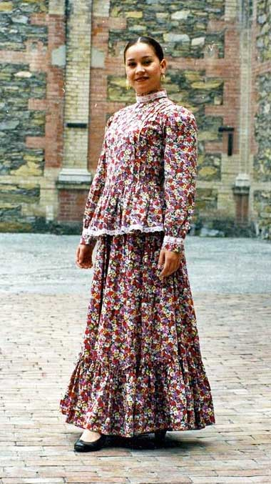

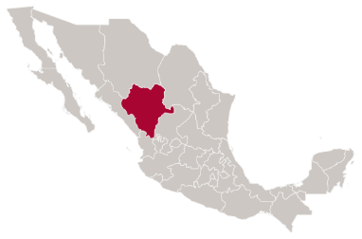


Feliz día
9 de agosto de 2021.
Son las 17:17 hrs.
Durango
E
G
Imágenes : de la Web
Música: Banda Aventurero
Puro Durango
Lalo
Binnizá e Ikojts: Fermín Revueltas

Slide 46







¿Te ha gustado?
Puedes ver más entrando
Aquí
Además puedes recibir powerpoints en tu correo electrónico suscribiéndote aquí:

